Slide 1
МЕЧ ПОБЕДЫ

Slide 3
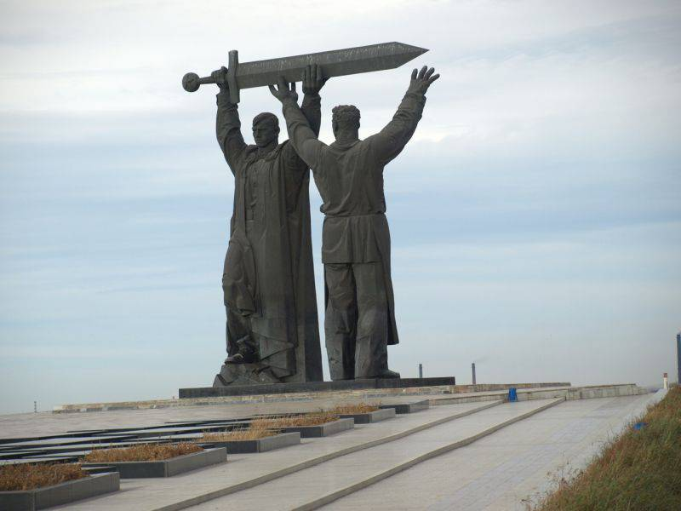
МАГНИТОГОРСК

Slide 4
Первая часть трилогии «Тыл — фронту», расположенная в Магнитогорске, символизирует советский тыл, который обеспечил стране победу в той страшной войне. На скульптуре рабочий передает меч советскому воину. Подразумевается, что это Меч Победы, который выкован и поднят на Урале, в дальнейшем он был поднят «Родиной-матерью» в Сталинграде. Городе, в котором наступил коренной перелом в войне, а гитлеровская Германия потерпела одно из своих самых существенных поражений. Третий монумент серии «Воин-освободитель» опускает Меч Победы в самом логове врага — в Берлине.

Slide 5
Авторами данного монумента стали скульптор Лев Головницкий и архитектор Яков Белопольский. Для создания монумента использовались два основных материала — гранит и бронза. Высота памятника составляет 15 метров, при этом внешне он выглядит гораздо внушительнее.
Памятник был изготовлен в Ленинграде, а в 1979 году его установили на месте.

Slide 6
МАГНИТОГОРСК

Slide 7
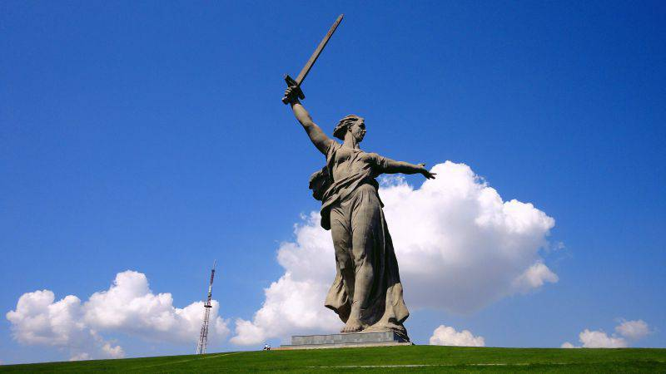
ВОЛГОГРАД

Slide 8
На создание монумента в Волгограде без учета постамента ушло 2400 тонн металлоконструкций и 5500 тонн бетона. При этом общая высота скульптурной композиции составила 85 метров. На Мамаевом кургане был вырыт фундамент под статую глубиной 16 метров, а на этом фундаменте была установлена двухметровая плита. Высота самой 8000-тонной статуи составила 52 метра.
Монумент «Родина-мать зовет!» расположен в городе Волгограде и является композиционным центром памятника-ансамбля «Героям Сталинградской битвы», который расположен на Мамаевом кургане. Данная статуя считается одной из самых высоких на планете.

Slide 9
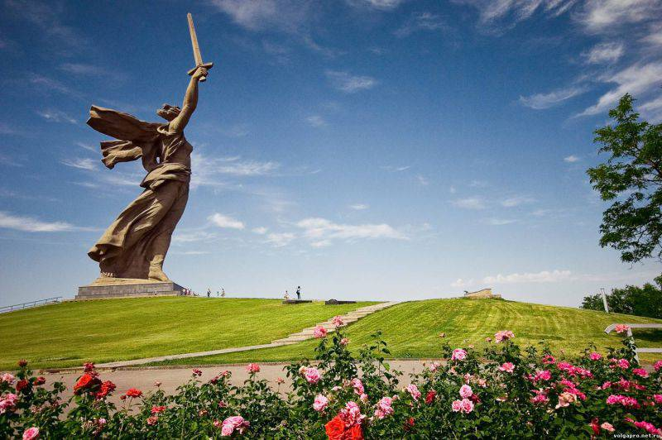
РЕКОНСТРУКЦИЯ
2019

Slide 10
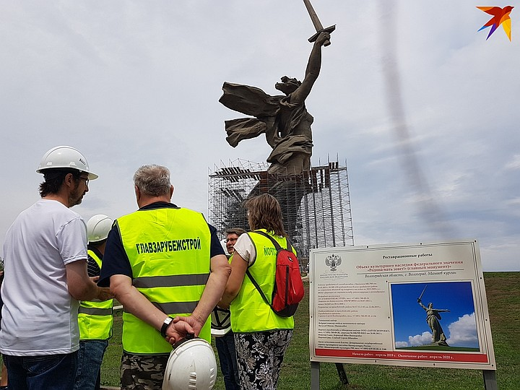
Впервые за полвека «Родину-мать» на Мамаевом кургане одевают в строительные леса. Впервые этот монумент закрывают от восхищенных глаз. Закрывают на масштабную реставрацию, чтобы 75-летие Великой Победы

Slide 11
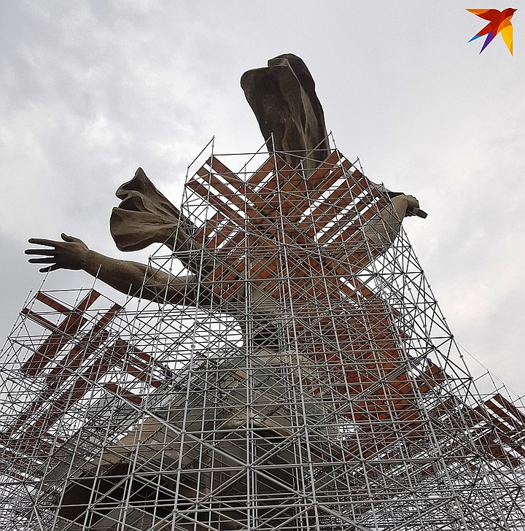

Slide 12
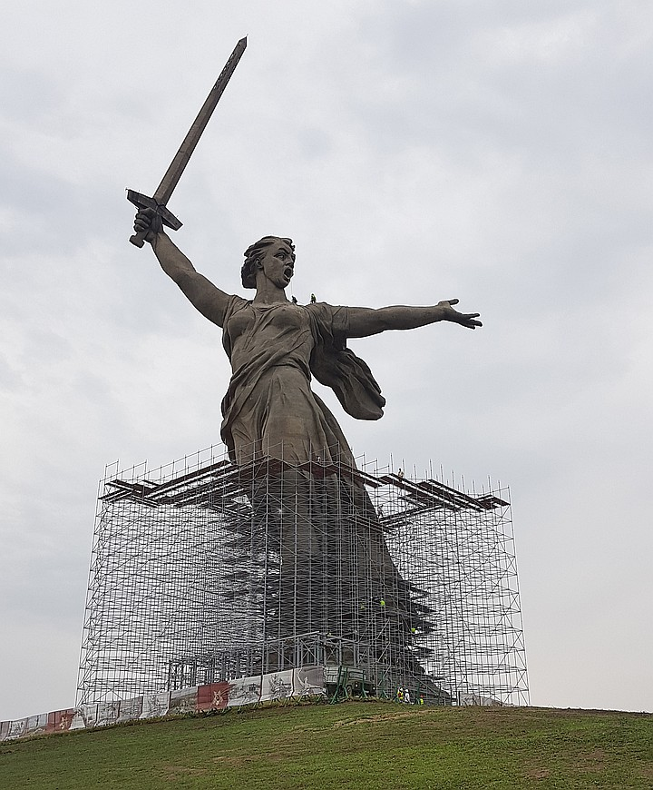

Slide 13
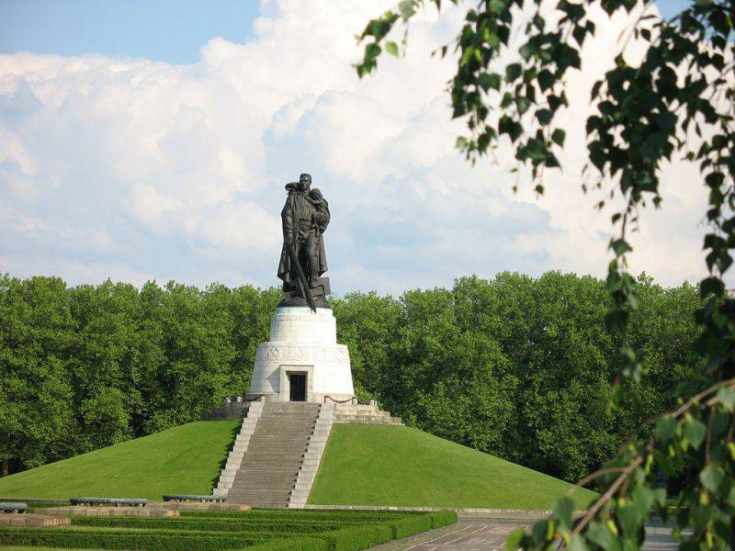
БЕРЛИН

Slide 14
8 мая 1949 года в канун четвертой годовщины победы над фашистской Германией в Берлине состоялось торжественное открытием памятника советским воинам, которые погибли во время штурма немецкой столицы.
Монумент «Воин-освободитель» был установлен в берлинском Трептов-парке. Его скульптором выступил Е. В. Вучетич, а архитектором Я. Б. Белопольский.
Высота самой скульптуры воина составила 12 метров, его вес 70 тонн. Данный монумент стал символом победы советского народа в Великой Отечественной войне, также он олицетворяет освобождение всех европейских народов от фашизма.

Slide 15
